Slide 1
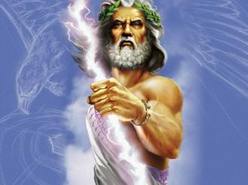
Perkūnas
Skaidres kūrė 6a klasės mokinė Liveta Stončiūtė

Slide 2
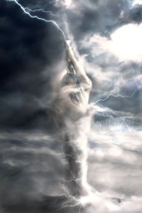
TEISINGUMO DIEVAS
Perkūnas – teisingumo Dievas, tiesus, nekantrus, nepermaldaujamas, labai gerbiamas, ir jo bijoma.

Slide 3
PERKŪNO VARDAS
Perkūno vardas - tabu. Jį gali ištarti tik vyresni žmonės ir pagarbiai, paprastai mažybine ar malonine forma – Perkūnėlis. Kadangi jo vardas buvo tabu vartojama daug antrinių: Dundulis, Dundusėlis, Burbulis, Bruzgulis, Burzgulis, Tarškutis, Tarškulis, Dryžulis, Trenktinis, Šarkutis, Akmeninis kalvis ir kt.

Slide 4
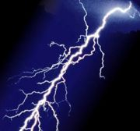
ŽEMĖS VAISINTOJAS
Perkūnas kartu yra žemės vaisintojas, be to, valo nuo jos blogio ir žiemos jėgas,

Slide 5
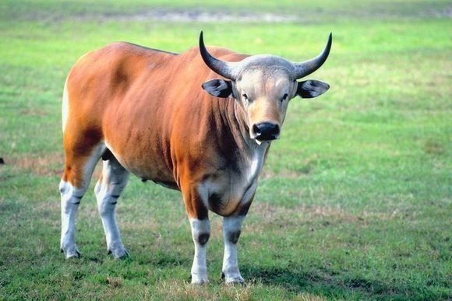
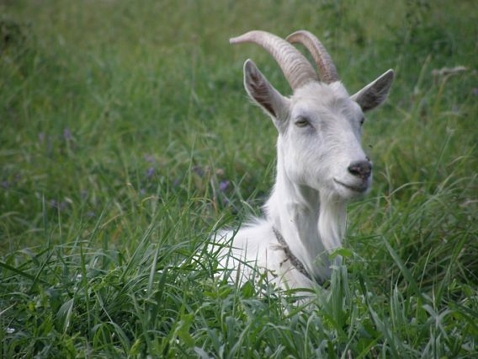
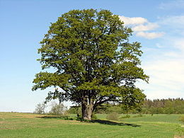
JĖGOS ATSPINDYS
Perkūno jėgą atspindi griausmas, jo gyvuliai – bulius ir ožys, jo medis – ąžuolas.

Slide 6
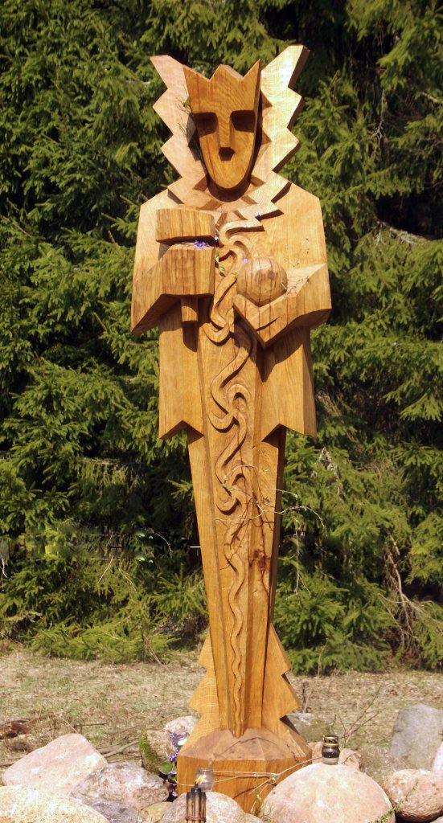
Perkūno įsivaizdavimas
Perkūnas buvo įsivaizduojamas kaip stiprus ir jaunas vyras su vario barzda, su kirviu rankoje.

Slide 7
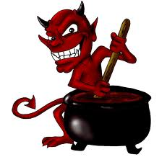
Perkūno priešas
Perkūno priešas – velnias (Velinas). Su juo jis daugiausiai kovoja, taip pat ir su piktais žmonėmis, svaido žaibus ir kirvį.

Slide 8
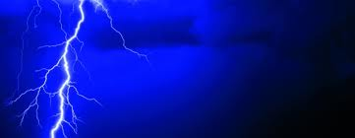
Perkūnas nekiančia
Perkūnas negali pakęsti melagių, vagių, pagyrūnų, savimylų, visko kas susiję su velniu.

Slide 9
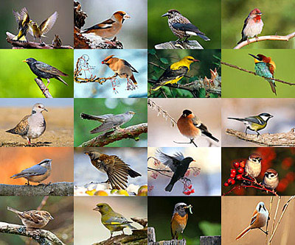
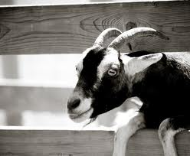
Jėgos persidavimas
Perkūno, kaip vaisintojo jėga persiduoda per oželį bei jo paukščius – balandį, arba karvelį, ir dudutį.

Slide 10
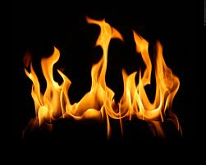
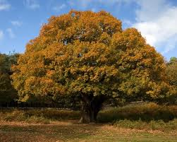
Perkūno ugnis
Ąžuole glūdi šventa Perkūno ugnis.

Slide 11
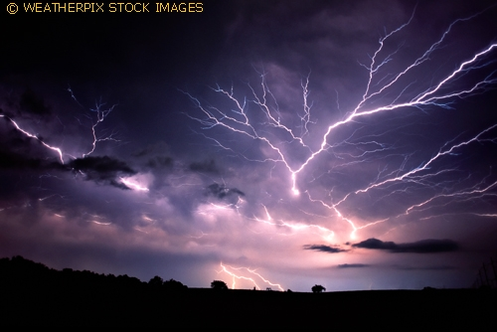
AČIŪ UŽ DĖMESĮ

